Slide 1
数据链路层
滑动窗口协议的设计与实现

Slide 2
基本内容
实验内容
  设计一个滑动窗口协议，在仿真环境下编程实现有噪音信道两站点间无差错双工通信
信道模型
  8000bps全双工卫星信道
  单向传播时延270毫秒
  信道误码率为10⁻⁵
  物理层接口：提供帧传输服务，帧间有1ms帧边界
  网络层属性：分组长度固定256字节
实验组人数
  1~3人
实验设备环境
  WindowsXP，Microsoft Visual C++ 6.0
  Linux (Ubuntu, Fedora, RedHat)

Slide 3
实验步骤
熟悉编程环境
  安装好VC6.0或兼容的更高版本的C语言编程环境
  了解程序的主体运行框架
  可利用的子程序
协议设计和程序总体设计
  设计好要实现的滑动窗口协议，定义帧字段，规划程序的总体结构，相关子程序的设置
编码和调试
  将所设计的协议编码实现并上机调试通过，实现数据链路层两个站点之间的通信。
软件测试和性能评价
  在无误码信道环境下运行测试
  有误码信道环境下的无差错传输
  要求：稳定运行20分钟以上，效率不能太低
实验报告及程序验收

Slide 4
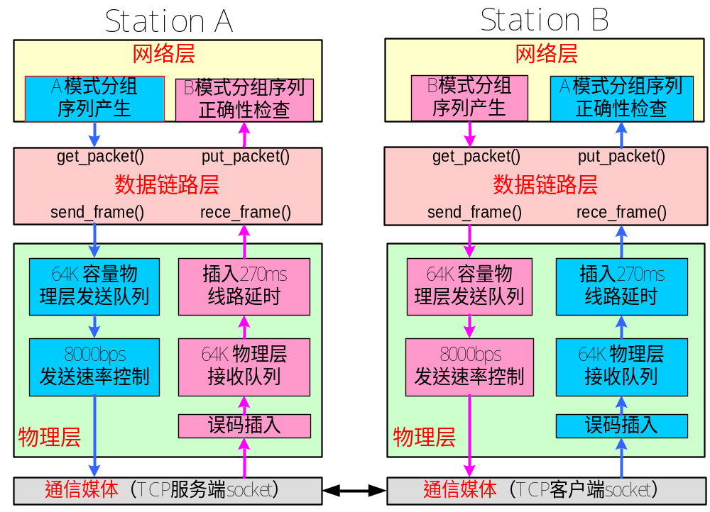
总体结构

Slide 5
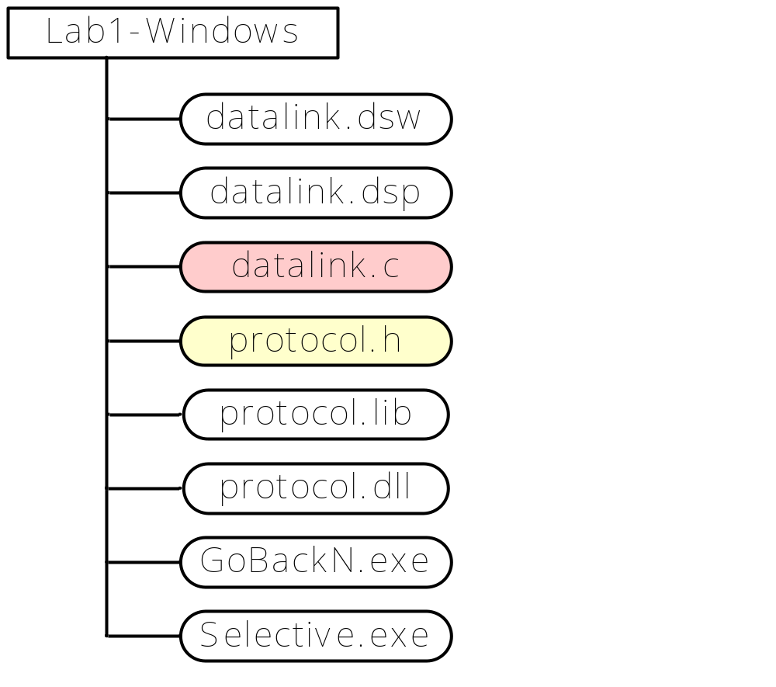
Windows环境编译和运行
编译
程序运行（启动两个进程）
  A站：datalink.exe a3
  B站：datalink.exe b3
产生的日志文件
  datalink-A.log
  datalink-B.log

Slide 6
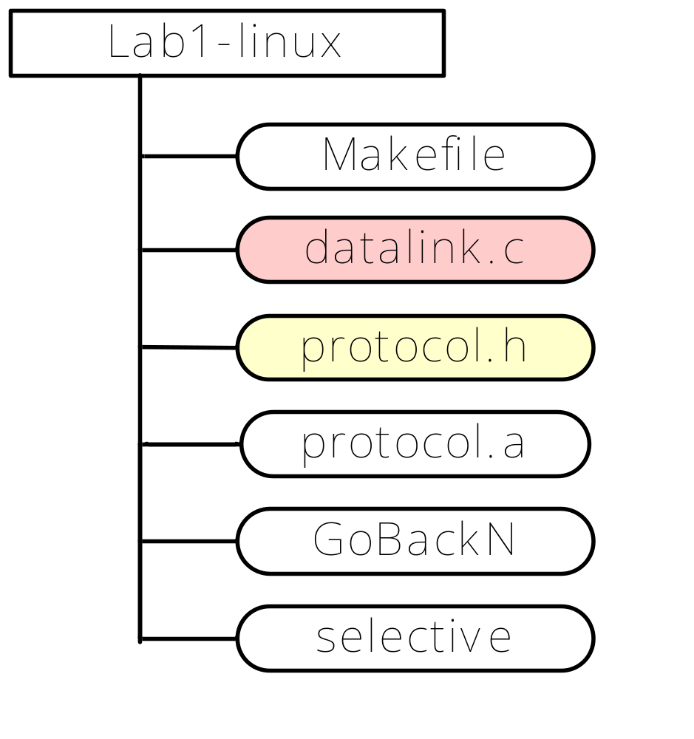
Linux环境编译和运行
操作系统
  RedHat，Fedora
  Ubuntu
编译
  make
程序运行（启动两个进程）
  A站：./datalink a3
  B站：./datalink b3
产生的日志文件
  datalink-A.log
  datalink-B.log

Slide 7
程序运行：命令行选项
启动执行EXE文件时，在命令行中附带一些选项对程序的执行进行控制
datalink <options> [-port <tcp-port#>] [-ber <ber>] [-log <filename>]
Options :
A/B : Station name
u : Utopia channel (an error-free channel)
f : Flood traffic
i : Set station B layer 3 sender mode as IDLE-BUSY-IDLE-BUSY-...
n : Do Not create log file
0~3 : Debug mask (default: 0)
-port : TCP port number (default: 59144)
-ber : Bit Error Rate (default: 1.0E-005)
-log : Using assigned file as log file
命令行选项使用举例
  datalink fan3 –ber 1.0e-6 -port 44944

Slide 8
日志函数
函数
  extern void log_printf(char *fmt, ...);
  extern void lprintf(char *fmt, ...);
举例
  log_printf(”Received a frame, %d bytes\n”, len);
  该语句输出：
  23.176 Received a frame, 248 bytes
  log_printf(”Received a frame, ”); log_printf(”%d bytes\n”, len);
  所得到的输出：
  23.176 Received a frame, 23.176 248 bytes
  应使用
  log_printf(”Received a frame, ”); lprintf(”%d bytes\n”, len);
日志文件
  log_printf和lprintf在当前屏幕的输出存于日志文件中

Slide 9
上下层接口函数
运行环境的初始化
  void protocol_init(int argc, char **argv);
与网络层模块的接口
  #define PKT_LEN 256
  void enable_network_layer(void);
  void disable_network_layer(void);
  int get_packet(unsigned char *packet);
  void put_packet(unsigned char *packet, int len);
与物理层模块的接口
  int recv_frame(char *buf，int size);
  void send_frame(char *buf, int len);

Slide 10
事件驱动函数
  int wait_for_event(int *arg);
  #define NETWORK_LAYER_READY 0
  #define PHYSICAL_LAYER_READY 1
  #define FRAME_RECEIVED 2
  #define DATA_TIMEOUT 3
  #define ACK_TIMEOUT 4

Slide 11
样例程序datalink.c
样例程序实现了简单的全双工“停-等”协议
  未设ACK定时器，收到数据就立刻回复ACK
  未实现NAK
编辑，编译
运行
  分别在两个DOS窗口运行datalink a和datalink b，那么会启动两个站运行。
  如果运行datalink a3和datalink b3，那么，会打印出协议运行信息。协议运行信息的输出，也是在datalink.c中设定的

Slide 12
CRC校验和的产生与验证
  unsigned int crc32(unsigned char *buf, int len);
校验和产生
  char *p；为p指向的缓冲区内243字节数据生成校验和，并把校验和附在243字节之后
    *(unsigned int *)(p + 243) = crc32(p, 243);
  p所指缓冲区必须至少有247字节有效空间以防内存访问越界
验证校验和
  针对对上面的例子，只需要判断crc32(p, 243 + 4)是否为0：校验和正确为0，否则不为0

Slide 13
定时器管理
数据定时器
  void start_timer(unsigned int nr, unsigned int ms);
  void stop_timer(unsigned int nr);
  定时器启动时刻不是当前时刻，而是将当前物理层发送队列的数据发送完毕后开始启动计时
  重复设置同一个编号的计时器会导致重新按新调用计时
  “计时时间到”会产生DATA_TIMEOUT事件
ACK定时器
  void start_ack_timer(unsigned int ms);
  void stop_ack_timer(void);
  定时器启动时刻为当前时刻
  在先前启动的定时器未超时之前重新执行start_ack_timer()调用，定时器将依然按照先前的时间设置产生事件ACK_TIMEOUT

Slide 14
协议工作过程的跟踪和调试
相关函数
  extern void dbg_event(char *fmt, ...);
  extern void dbg_frame(char *fmt, ...);
  char *station_name(void);
程序内部的输出控制开关debug_mask
  bit0为1时，打开dbg_event的输出，否则被忽略
  bit1为1时，打开dbg_frame的输出，否则被忽略
  命名行选项0,1,2,3为debug_mask赋值（默认0）

Slide 15
程序运行异常中止的错误信息
类别 | 错误信息及说明
参数错 | Station name must be 'A' or 'B'
链路层 工作失败 | Network Layer: incorrect packet length Network Layer received a bad packet from data link layer
TCP通信 故障 | Station A failed to bind TCP port
 | Station B failed to connect station A
物理层发送 队列溢出 | Physical ayer Sending Queue overflow 物理层发送队列溢出（队列最多可以缓冲64K字节）
操作系统环境问题 | WARNING: System too busy, sleep 15 ms, but be awakened 61 ms later警告信息，不会导致程序中止运行，但可能影响算法的线路利用率统计指标(检测到系统忙碌：进程主动请求睡眠15ms，但是被唤醒后发现时间已逝去61ms。关闭系统中其它运行程序)
函数调用错 | recv_byte(): Receiving Queue is empty 未产生FRAME_RECEIVED事件就执行recv_frame()
 | get_packet(): Network layer is not ready for a new packet 未产生NETWORK_LAYER_READY事件就执行get_packet()
 | start_timer(): timer No. must be 0~128 系统最多支持129个定时器，定时器编号太大

Slide 16
实验报告要求
实验内容和实验环境描述
协议设计
  帧中各个字段的定义和编码
  两个站点间信息交换的过程控制，尤其是误码条件下的控制方案
软件设计
  数据结构， 模块结构，算法流程
实验结果分析
  理论分析
  “性能测试记录表”，实验结果分析
  存在的问题和改进思路
研究和探索的问题
实验总结和心得体会
  上机调试时间，编程语言方面，协议方面
源程序清单
  按照“源程序书写格式”要求的源程序书写规范，格式化源程序
  打印模版：源程序清单.DOC

